Slide 1
GRÁFICOS DE CONTROLE

Slide 2
Na aula de hoje iremos aprender...
Alguns tipos de gráficos de controle.
A escolher o gráfico de controle correto para cada situação.

Slide 3
Gráficos de Controle
Gráficos de controle são importantes para o controle estatístico pois são capazes de mostrar o comportamento do processo e permitem analisar a estabilidade do processo.
Existem diversos tipo de gráficos de controle e cada um é adequado para determinadas situações.

Slide 4
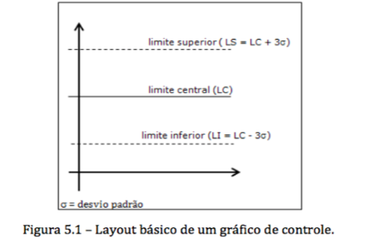
Gráficos de Controle

Slide 5
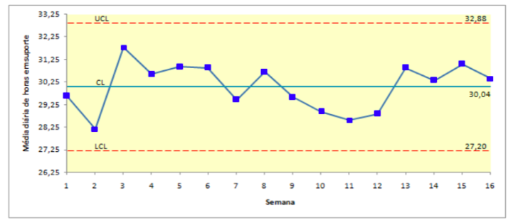
Gráficos de Controle

Slide 6
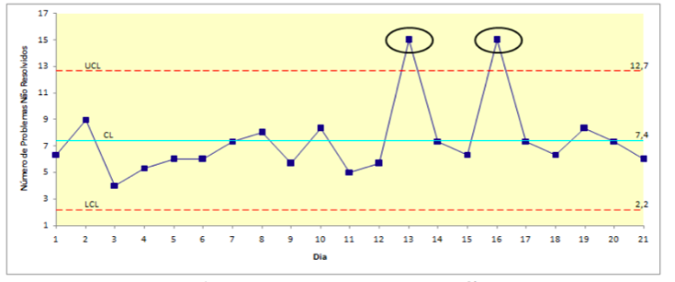
Gráficos de Controle

Slide 7
As causas especiais sempre irão gerar pontos fora dos limites?

Slide 8
Gráficos de Controle
Existem diversos testes para verificar a estabilidade de um processo:
Teste 1: presença de algum ponto fora dos limites
Teste 2: presença de pelo menos 2 de 3 valores consecultivos na zona C
Teste 3: presença de pelo menos 4 de 5 valores consecultivos na zona B
Teste 4: presença de 8 valores consecultivos no mesmo lado da linha central

Slide 9
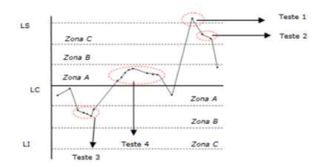
Gráficos de Controle

Slide 10
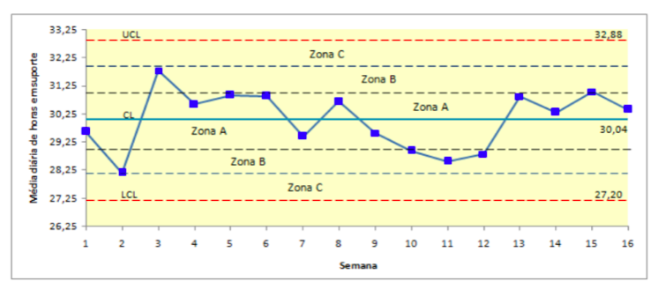
Gráficos de Controle

Slide 11
Tipos de Gráficos de Controle
Gráficos de controle podem ser aplicados a duas classes diferentes de dados:
Dados de Variáveis: medidas de fenômenos contínuos.
Dados de Atributos: medidas coletadas quando um população analisada satizfaz ou não um critério.

Slide 12
Gráficos de Controle para Dados Variáveis
Gráficos Xbar-R.
Gráficos Xbar-S
Gráficos XmR

Slide 13
Gráficos Xbar-R
São adequados para analisar o comportamento através do agrupamento de medidas
O Xbar analisa a média dos valores em cada subgrupo
O R analisa a variação interna de cada subgrupo
Este gráfico se limita a subgrupos com até 10 amostras

Slide 14
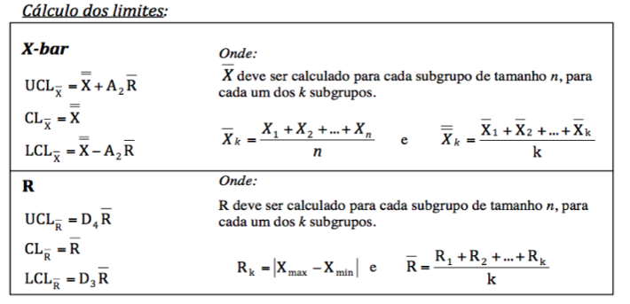
Gráficos Xbar-R

Slide 15
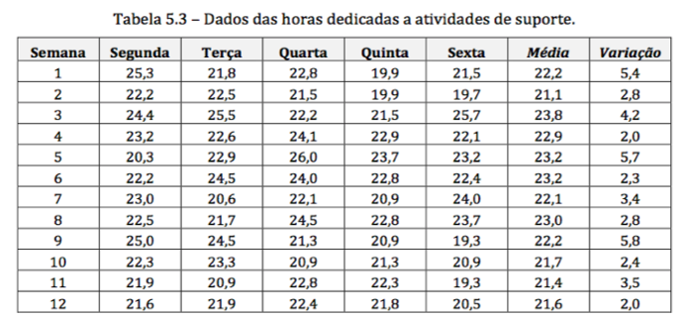
Gráficos Xbar-R

Slide 16
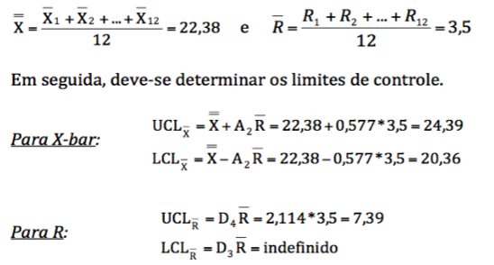
Gráficos Xbar-R

Slide 17
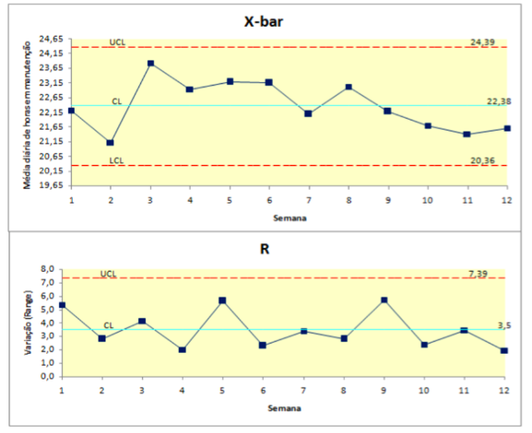
Gráficos Xbar-R

Slide 18
Gráficos Xbar-S
Esses gráficos funcionam de forma similar ao Xbar-R, porém permitem trabalhar com subgrupos com mais de 10 elementos
Ele também pode ser utilizado para subgrupos com menos de 10 elementos, dimuindo o uso do Xbar-R na prática

Slide 19
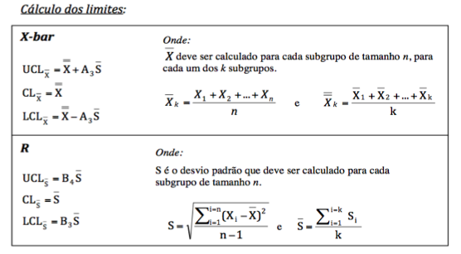
Gráficos Xbar-S

Slide 20
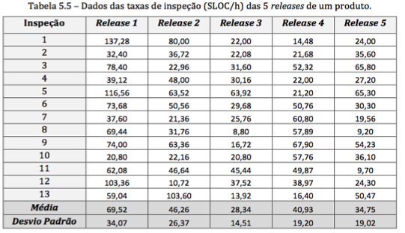
Gráficos Xbar-S

Slide 21
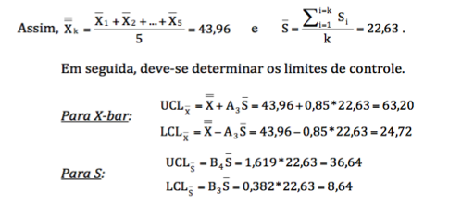
Gráficos Xbar-S

Slide 22
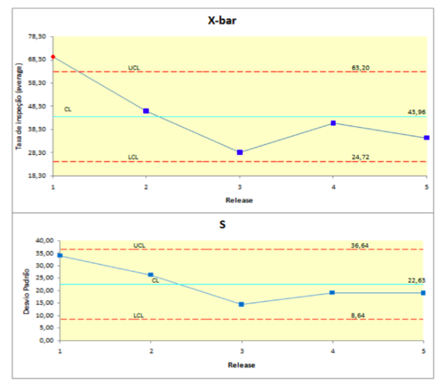
Gráficos Xbar-S

Slide 23
O processo é estável?

Slide 24
Gráficos Individuals and Moving Range (XmR)
Estes gráficos são utilizados quando uma mesma medida coletada frequentemente.
São muito utilizados no contexto da Engenharia de Software

Slide 25
Gráficos Individuals and Moving Range (XmR)
O gráfico X representa os valores individuais coletados. Não mais a média do subgrupo.
O gráfico mR representa a variação de um valor em relação ao valor anterior.

Slide 26
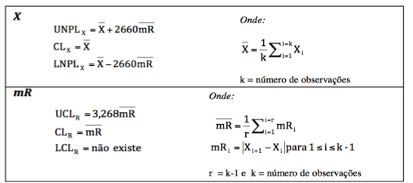
Gráficos Individuals and Moving Range (XmR)

Slide 27
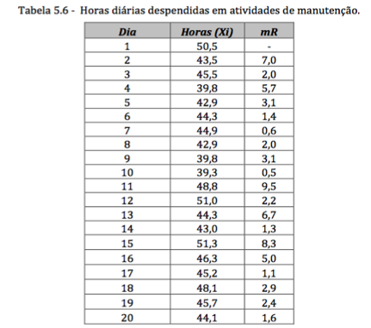
Gráficos Individuals and Moving Range (XmR)

Slide 28
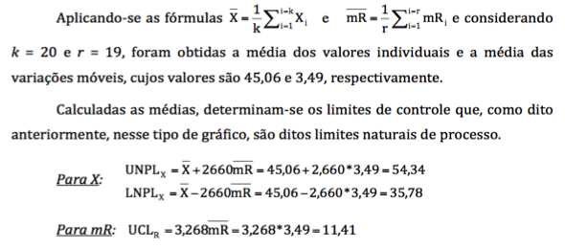
Gráficos Individuals and Moving Range (XmR)

Slide 29
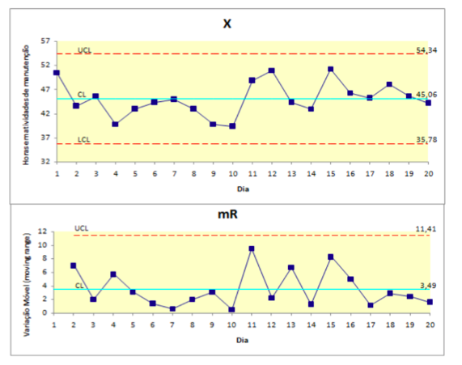
Gráficos Individuals and Moving Range (XmR)

Slide 30
Gráficos de Controle para Dados de Atributos
Gráfico C-chart
Gráfico U-chart
Gráficos XmR

Slide 31
Gráfico C-Chart
Este gráfico pode ser utilizado quando se deseja contar a quantidade de eventos ocorridos em uma mesma área
Para utilizar o C-Chart a quantidade de ocorrências precisa ser baixa em relação a quantidade total de ocorrências possíveis

Slide 32
Gráfico C-Chart

Slide 33
Gráfico C-Chart

Slide 34
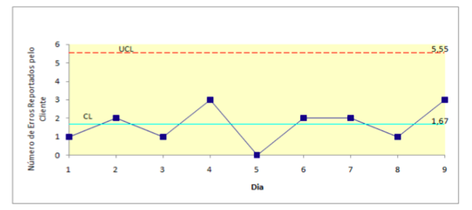
Gráfico C-Chart

Slide 35
Gráfico U-Chart
Este gráfico é similar ao C-Chart, porém pode ser utilizado quando se deseja contar a quantidade de eventos ocorridos em áreas diferentes
No U-Chart, os valores devem ser transformados em taxa antes de serem analisados. Ex.: erros/KSLOC

Slide 36
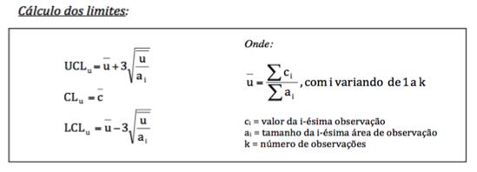
Gráfico U-Chart

Slide 37
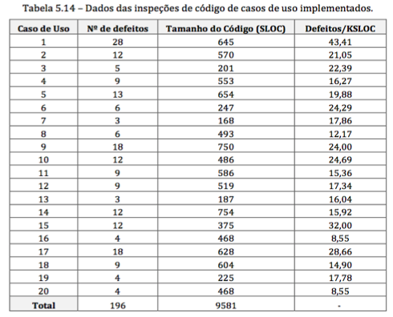
Gráfico U-Chart

Slide 38
Gráfico U-Chart

Slide 39
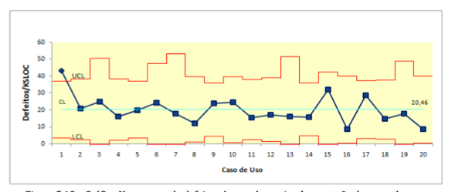
Gráfico U-Chart

Slide 40
Bye Bye
Fim!
Perguntas?

